Slide 1
Chương 3. PHÂN TÍCH HỆ THỐNG

Slide 2
7
MÔ HÌNH HÓA CẤU TRÚC

Slide 3
Mô hình hóa cấu trúc
Mô tả cấu trúc của dữ liệu được sử dụng trong hệ thống
Biểu diễn sự vật, ý tưởng và khái niệm quan trọng trong hệ thống
Xây dựng thuật ngữ chung cho người sử dụng và người phân tích hệ thống
Rút ngắn khoảng cách giữa thế giới thực và thế giới phần mềm
7

Slide 4
Ý nghĩa Class diagram
Hiểu rõ hệ thống: giúp chúng ta có một cái nhìn tổng quan và chi tiết về cấu trúc của hệ thống
Lập kế hoạch phát triển: một công cụ hữu ích để lập kế hoạch, thiết kế và phát triển phần mềm
Truyền đạt thông tin: thông tin về thiết kế hệ thống một cách rõ ràng và dễ hiểu cho các thành viên trong nhóm phát triển
Tái sử dụng: Các lớp và mối quan hệ giữa các lớp có thể được tái sử dụng trong các dự án khác nhau
Sử dụng để phân tích chi tiết các chức năng (Sequence Diagram, State Diagram v.v…), sử dụng để cài đặt (coding)
7

Slide 5
Các thành phần trong Class diagram
Lớp (Class)
Mối quan hệ
Kết hợp (Association)
Lớp kết hợp (Association Class)
Tổng hợp/ thu nạp (Aggregation)
Thành phần (Composition)
Quan hệ tổng quát hóa/ kế thừa (Generalization)
7

Slide 6
Lớp
Lớp (Class): mô tả về một nhóm các đối tượng có cùng thuộc tính (tính chất), phương thức (thao tác/ hành vi) trong hệ thống
Class Name: là tên của lớp, trong hệ thống có tên duy nhất, sử dụng danh từ để biểu diễn
Attributes (thuộc tính): mô tả tính chất của các đối tượng
Operations (thao tác/ hành vi): chỉ các hành động mà đối tượng này có thể thực hiện trong hệ thống. Nó thể hiện hành vi của các đối tượng do lớp tạo ra
8
Class Name (tên lớp)
Attributes (thuộc tính)
Operations (phương thức)

Slide 7
Lớp (tt)
Bình thường: Class cụ thể
In nghiêng: Class trừu tượng
Gạch dưới: Object (đối tượng chứ không phải class)
Bình thường: Thuộc tính bình thường
Gạch dư ới : Thuộc tính static
Bình thường: Phương thức bình thường
In nghiêng: Phương thức virtual
Gạch dư ới : Phương thức static
Tên class
(Các) thuộc tính (Các) phương thức

Slide 8
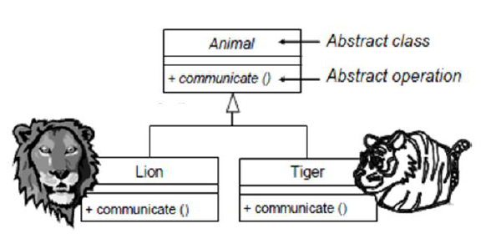
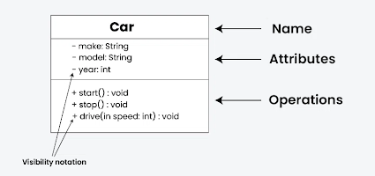
Lớp (tt)
7
Lớp trừu tượng
Lớp cụ thể

Slide 9
Attributes
Chỉ ra tên, kiểu và giá trị mặc định nếu có
Thuộc tính định danh
Thuộc tính tên gọi
Thuộc tính mô tả
Thuộc tính đa trị (thuộc tính lặp) ➔ tách lớp
Biễu diễn:
AttributeName: Type = Default
AttributeName: thường là một danh từ hoặc cụm danh từ mô tả rõ ràng ý nghĩa của thuộc tính đó
➔ Tuân thủ quy tắc đặt tên ngôn ngữ cài đặt của dự án
7

Slide 10
Attributes (tt)
Kiểu dữ liệu (type): Chỉ rõ loại dữ liệu mà thuộc tính có thể chứa, số nguyên (int), số thực (float), chuỗi (string), boolean, hoặc các kiểu dữ liệu do người dùng tự định nghĩa
Nên là kiểu dữ liệu cơ bản trong ngôn ngữ thực thi
Ví dụ: ho ten: string
dia chi: string
Thoi han: Date = 29
7

Slide 11
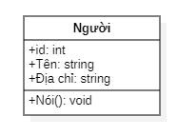
Operations
Mô tả hành động mà một đối tượng có thể thực hiện
16

Slide 12
Phạm vi truy cập attributes/ operations
Private ( - ): Chỉ mình các đối tượng được tạo từ class này có thể sử dụng
Public ( + ): Mọi đối tượng đều có thể sử dụng
Protected ( # ): Chỉ các đối tượng được tạo từ class này và class kế thừa từ class này có thể sử dụng
Package/Default (~): Các đối tượng được tạo từ class trong lớp cùng gói có thể sử dụng
16

Slide 13
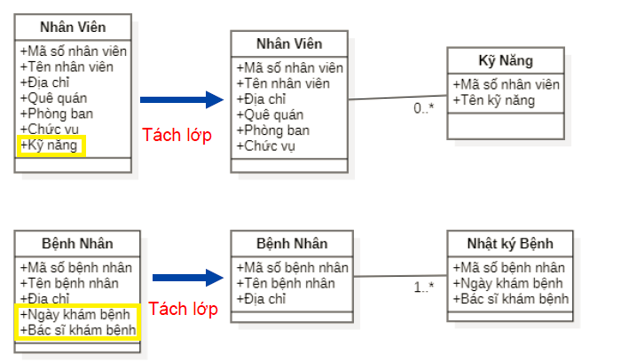
Mô hình hóa thuộc tính đa trị
16

Slide 14
Bản số quan hệ giữa các đối tượng
Biểu diễn số lượng các đối tượng của một lớp có thể liên kết với một đối tượng của lớp khác trong một mối quan hệ
1: Chỉ có một đối tượng duy nhất có thể liên kết
0..1: Có thể không có đối tượng nào hoặc chỉ có một đối tượng
*: Có thể có bất kỳ số lượng đối tượng nào, bao gồm cả 0
1..*: Có ít nhất một đối tượng và có thể có nhiều đối tượng
n..m: Có ít nhất n đối tượng và tối đa m đối tượng
16

Slide 15
Mối quan hệ - Association
Mối quan hệ Kết hợp (Association): là quan hệ giữa hai lớp với nhau, thể hiện chúng có liên quan với nhau. Association thể hiện qua các quan hệ như “has: có”, “Own: sở hữu”
Ký hiệu:
Mối quan hệ kết hợp được biểu diễn bằng một đường thẳng nối giữa hai lớp
Đường thẳng này có thể có các mũi tên ở một hoặc cả hai đầu để chỉ rõ hướng của mối quan hệ
9

Slide 16
Mối quan hệ - Association
Không có mũi tên: Mối quan hệ hai chiều, nghĩa là cả hai lớp đều biết về nhau
Có mũi tên: Mối quan hệ một chiều, chỉ rõ lớp nào biết về lớp nào
9
Holds
Customer
Account
Owned by
Bill sẽ có một thuộc tính thể hiện hình thức thanh toán
Bill
Payment

Slide 17
Lớp kết hợp - Association Class
Lớp kết hợp (Association Class): mở rộng từ mối quan hệ kết hợp (Association). Mô tả một mối quan hệ giữa hai lớp khác, đồng thời cũng mang các thuộc tính và phương thức riêng của mình
11
Môn học
Sinh viên
1..*
0..*
Kết quả
Điểm

Slide 18

Tổng hợp - Aggregation
Quan hệ tổng hợp/ thu nạp (Aggregation)
Mô tả mối quan hệ giữa một đối tượng lớn hơn được tạo ra từ những đối tượng nhỏ hơn. Quan hệ đặc biệt này là quan hệ “có”, nó có nghĩa là một đối tượng tổng thể có những đối tượng thành phần
Một đối tượng thành phần cũng có thể tham gia kết hợp với nhiều đối tượng tổng thể khác nhau, trường hợp này gọi là chia sẻ
Ký hiệu:

Slide 19
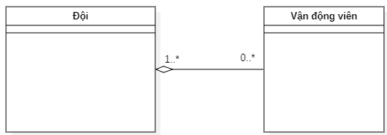
Tổng hợp - Aggregation (tt)
Ví dụ: Một vận động viên có thể là một phần tử của đội này
Tuy nhiên vận động viên đó cũng có thể là một phần tử của đội khác
Nếu một đội bị hủy bỏ, thì không nhất thiết phải hủy bỏ vận động viên này

Slide 20
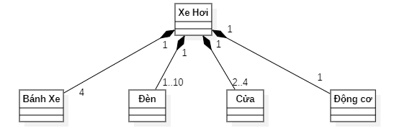

Thành phần (Composition)
Quan hệ thành phần (Compossition)
Một loại mối quan hệ đặc biệt giữa các lớp (quan hệ chặt chẽ), thể hiện mối quan hệ "có-một" hoặc "là-một-phần-của" giữa các đối tượng. Một đối tượng (đối tượng cha) được cấu thành từ một hoặc nhiều đối tượng khác (đối tượng con)
Ký hiệu:
13
Khi hủy bỏ một chiếc xe hơi, có nghĩa là các bộ phận bánh xe, đèn, cửa, động cơ của chiếc xe đó cũng sẽ bị hủy theo

Slide 21
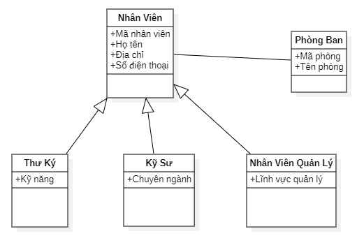
Quan hệ tổng quát hóa (Generalization)
Quan hệ tổng quát hóa (Generalization)
Mô tả một mối quan hệ "là một loại" giữa các lớp, tức là một lớp con (subclass) kế thừa tất cả các thuộc tính và phương thức của lớp cha (superclass)
14

Slide 22
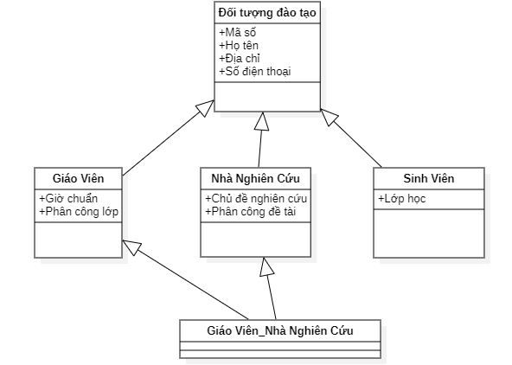
Quan hệ tổng quát hóa (Generalization)
Quan hệ đa kế thừa:
Một lớp chuyên biệt có thể kế thừa từ 2 hay nhiều lớp tổng quát. Đa kế thừa không được đưa vào ngôn ngữ UML gốc và một số ngôn ngữ hướng đối tượng khác
➔ không nên sử dụng đa kế thừa
15

Slide 23
Các phương pháp xác định lớp
Tiếp cận theo thực thể nghiệp vụ
Tiếp cận theo cụm danh từ
Tiếp cận theo phân loại
Tiếp cận theo phân tích hoạt động Use Case

Slide 24
Các phương pháp xác định lớp đối tượng (tt)
Tiếp cận theo thực thể nghiệp vụ
Đối với các thực thể vật thể: kiểm chứng xem có nhu cầu quản lý thông tin về thực thể này trong hệ thống không?
Nếu có, xác định một lớp trong sơ đồ phân tích biểu diễn cho thực thể này.
Xác định tên lớp: tên của sự vật
Thuộc tính: bổ sung các thuộc tính mô tả đầy đủ thông tin mà hệ thống có nhu cầu quản lý về đối tượng

Slide 25

Các phương pháp xác định lớp đối tượng (tt)
Tiếp cận theo thực thể nghiệp vụ
Ví dụ:
Hành lý
Hành lý
Hàng hoá
Hàng hoá
Sách
Sách

Slide 26

Các phương pháp xác định lớp đối tượng (tt)
Tiếp cận theo thực thể nghiệp vụ
Đối với thực thể thông tin:
Nếu thực thể mô tả thông tin về một hoạt động giao dịch hệ thống thì chuyển thành một lớp trong mô hình phân tích (1)
Nếu thực thể là một dạng thông tin tổng hợp ➔ có thể tách thành nhiều lớp mới hoặc bổ sung thông tin cho các lớp đang tồn tại (2)
Ví dụ:
Hoá đơn
Hóa đơn
(1)
Thẻ thư viện
Thẻ thư viện

Slide 27


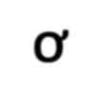




















Các phương pháp xác định lớp đối tượng (tt)
Hoá đơn
HOÁ ĐƠN
Số HĐ:…… Ngày:../…/… Khách hàng: …………………….. Địa chỉ:………………………….. Người lập:………………………..
Khách hàng
(2)
Mã số | Tên hàng | ĐVT | Số lượng | Đơn giá
001 004 … | H1 H7 … | Cái Kg … | 100 1000 … | 2000 3000 …
Chi tiết HĐ
Hàng
Tổng trị giá: ………

Slide 28


Các phương pháp xác định lớp đối tượng (tt)
Đối với thực thể thừa tác viên và các thực thể tổ chức khác
Nhân viên bán hàng
Nhân viên quản lý
Thủ kho
Độc giả
Nhà CC
Nhân viên
Độc giả
Nhà CCấp

Slide 29

Các phương pháp xác định lớp đối tượng (tt)
0..n
Khách hàng
1
1
Người quản lý
1
1
0..n
0..n
0..n
Hồ sơ khách hàng
Hoá đơn
Thẻ khách hàng thân thiết
Khách hàng
0..1
Thẻ KHTT
1
1
1..n
Hoá đơn
27

Slide 30
Các phương pháp xác định lớp đối tượng (tt)
Tiếp cận theo cụm danh từ (noun – phrase)
Đề xuất bởi Rebecca Wirfs-Brock, Brian Wilkerson, và Lauren Wiener
Ý tưởng: xác định các lớp thông qua việc đọc trong các văn bản mô tả Use Case hoặc các mô tả yêu cầu để tìm kiếm và trích lọc các cụm danh từ

Slide 31


























Các phương pháp xác định lớp đối tượng (tt)
Tiếp cận theo cụm danh từ (noun – phrase)
Danh từ, cụm danh từ
Đồng nhất các class trùng nghĩa
Xác định các danh từ, cụm danh từ
Mô tả Use Case, yêu cầu
Danh từ, cụm danh từ ứng viên
Loại bỏ các danh từ mô tả class giả
Loại các danh từ thuộc tính
Loại các class không có mục tiêu
Danh sách các class

Slide 32
Các phương pháp xác định lớp đối tượng (tt)
Tiếp cận theo cụm danh từ (noun – phrase)
Ví dụ: xác định các class của hệ thống ATM
Tài khoản Số dư tài khoản Số tiền Tiến trình đăng nhập Thẻ ATM Máy ATM Ngân hàng Khách hàng ngân hàng Thẻ Tiền mặt Khách hàng Tài khoản khách hàng VND | Bao thư Bốn ký số Ngân quỹ Tiền PIN PIN không hợp lệ Thông điệp Mật khẩu Mã PIN Mẫu tin Bước Hệ thống Giao dịch Lịch sử giao dịch
Các cụm danh từ tìm được

Slide 33
Các phương pháp xác định lớp đối tượng (tt)
Tiếp cận theo cụm danh từ (noun – phrase)
Loại bỏ các lớp giả (irrelevant):
Tài khoản Số dư tài khoản Số tiền Tiến trình đăng nhập Thẻ ATM Máy ATM Ngân hàng Khách hàng ngân hàng Thẻ Tiền mặt Khách hàng Tài khoản khách hàng VND | Bao thư Bốn ký số Ngân quỹ Tiền PIN PIN không hợp lệ Thông điệp Mật khẩu Mã PIN Mẫu tin Bước Hệ thống Giao dịch Lịch sử giao dịch

Slide 34
Các phương pháp xác định lớp đối tượng (tt)
Tiếp cận theo cụm danh từ (noun – phrase)
Đồng nhất các ứng viên trùng lắp
Khách hàng, Khách hàng ngân hàng Tài khoản, Tài khoản khách hàng PIN, Mã PIN
Tiền, Ngân quỹ
Thẻ ATM, Thẻ
= Khách hàng
= Tài khoản
= PIN
= Ngân quỹ
= Thẻ ATM

Slide 35
Các phương pháp xác định lớp đối tượng (tt)
Tiếp cận theo cụm danh từ (noun – phrase)
Đồng nhất các ứng viên trùng lắp
Tài khoản Số dư tài khoản Số tiền Tiến trình đăng nhập Thẻ ATM Máy ATM Ngân hàng Khách hàng ngân hàng Thẻ Tiền mặt Khách hàng Tài khoản khách hàng VND | Bao thư Bốn ký số Ngân quỹ Tiền PIN PIN không hợp lệ Thông điệp Mật khẩu Mã PIN Mẫu tin Bước Hệ thống Giao dịch Lịch sử giao dịch

Slide 36
Các phương pháp xác định lớp đối tượng (tt)
Tiếp cận theo cụm danh từ (noun – phrase)
Xác định danh từ, cụm danh từ có thể là thuộc tính:
Chỉ được sử dụng như là giá trị
Không có nhiều hơn một đặc trưng riêng, hoặc chỉ mô tả một đặc trưng của đối tượng khác
Số tiền: ➔ một giá trị, không phải một lớp
Số dư tài khoản: ➔ thuộc tính của lớp Tài khoản
PIN không hợp lệ: ➔ một giá trị, không phải một lớp
Mật khẩu: ➔ một thuộc tính (có thể của lớp Khách hàng)
Lịch sử giao dịch: ➔ một thuộc tính (có thể của lớp Giao dịch)
PIN: ➔ một thuộc tính (có thể của lớp Khách hàng)

Slide 37
Các phương pháp xác định lớp đối tượng (tt)
Tiếp cận theo cụm danh từ (noun – phrase)
Danh sách danh từ, cụm danh từ còn lại
Tài khoản Số dư tài khoản Số tiền Tiến trình đăng nhập Thẻ ATM Máy ATM Ngân hàng Khách hàng ngân hàng Thẻ Tiền mặt Khách hàng Tài khoản khách hàng VND | Bao thư Bốn ký số Ngân quỹ Tiền PIN PIN không hợp lệ Thông điệp Mật khẩu Mã PIN Mẫu tin Bước Hệ thống Giao dịch Lịch sử giao dịch

Slide 38
Các phương pháp xác định lớp đối tượng (tt)
Tiếp cận theo cụm danh từ (noun – phrase)
Loại bỏ các ứng viên không mục tiêu hoặc không thuộc phạm vi hệ thống:
Thông điệp
Hệ thống
Mẫu tin
Ngân quỹ
VND
Tiền mặt
Tiến trình đăng nhập
Tài khoản Số dư tài khoản Số tiền Tiến trình đăng nhập Thẻ ATM Máy ATM Ngân hàng Khách hàng ngân hàng Thẻ Tiền mặt Khách hàng Tài khoản khách hàng VND | Bao thư Bốn ký số Ngân quỹ Tiền PIN PIN không hợp lệ Thông điệp Mật khẩu Mã PIN Mẫu tin Bước Hệ thống Giao dịch Lịch sử giao dịch

Slide 39
Các phương pháp xác định lớp đối tượng (tt)
Tiếp cận theo cụm danh từ (noun – phrase)
Kết quả các lớp được xác định:
Máy ATM: cung cấp một giao diện tới ngân hàng
Thẻ ATM: cung cấp một khách hàng với một khoá tới một tài khoản
Khách hàng: một khách hàng là một cá nhân sử dụng máy ATM, có một tài khoản
Ngân hàng: các khách hàng phụ thuộc vào ngân hàng. Nó là một nơi tập trung các tài khoản và xử lý các giao dịch tài khoản
Tài khoản: nó mô hình hoá một tài khoản của khách hàng và cung cấp các dịch vụ về tài khoản cho khách hàng
Giao dịch: mô tả một giao tác của khách hàng khi sử dụng thẻ ATM. Một giao tác được lưu trữ với thời gian, ngày, loại, số tiền, và số dư

Slide 40
Các phương pháp xác định lớp đối tượng (tt)
Tiếp cận theo cụm danh từ (noun –phrase)
Kết quả các lớp được xác định:
MáyATM
ThẻATM
KháchHàng
NgânHàng
TàiKhoản
GiaoDịch

Slide 41
Các phương pháp xác định lớp đối tượng (tt)
Tiếp cận theo phân loại: phân loại các lớp của hệ thống dựa trên các mẫu chung
Lớp khái niệm (concept): Một khái niệm là một quan niệm hoặc sự hiểu biết riêng biệt về thế giới. Lớp khái niệm bao gồm các nguyên lý được dùng để tổ chức hoặc để lưu trữ các hoạt động và các trao đổi về mặt quản lý
Ví dụ: các lớp khái niệm có thể là: phương pháp, hiệu năng, mô hình,…
Lớp sự kiện (event): Lớp sự kiện là các điểm thời gian cần được lưu trữ. Các sự việc xảy ra tại một thời điểm, hoặc một bước trong một dãy tuần tự các bước
Ví dụ: hoá đơn, đơn hàng, phiếu nhập,…

Slide 42
Các phương pháp xác định lớp đối tượng (tt)
Tiếp cận theo phân loại:
Lớp tổ chức (organisation): tập hợp con người, tài nguyên, phương tiện, hoặc những nhóm xác định chức năng người dùng
Ví dụ: đơn vị, bộ phận, phòng ban, chức danh,…
Lớp con người (people): lớp con người thể hiện các vai trò khác nhau của người dùng trong việc tương tác với hệ thống. Những đối tượng này thường là người dùng hệ thống hoặc những người không sử dụng hệ thống nhưng thông tin về họ được lưu trữ bởi hệ thống
Ví dụ: Sinh viên, khách hàng, giáo viên, nhân viên,…

Slide 43
Các phương pháp xác định lớp đối tượng (tt)
Tiếp cận theo phân loại:
Lớp vị trí (place): Các vị trí vật lý mà hệ thống cần mô tả thông tin về nó
Ví dụ: toà nhà, kho, văn phòng, chi nhánh, đại lý,…
Lớp sự vật hữu hình và thiết bị: các đối tượng vật lý hoặc các nhóm của đối tượng hữu hình mà có thể cảm nhận trực quan và các thiết bị mà hệ thống tương tác
Ví dụ: xe hơi, máy bay, … là các sự vật hữu hình; thiết bị cảm ứng nhiệt là một lớp thiết bị

Slide 44
Các phương pháp xác định lớp đối tượng (tt)
Tiếp cận theo phân loại:
Các lớp khái niệm:
TàiKhoản
Các lớp sự kiện:
GiaoDịch
Các lớp tổ chức:
NgânHàng

Slide 45
Các phương pháp xác định lớp đối tượng (tt)
Tiếp cận theo phân loại:
Các lớp con người:
KháchHàng
Các lớp sự vật hữu hình và thiết bị:
MáyATM
ThẻATM

Slide 46
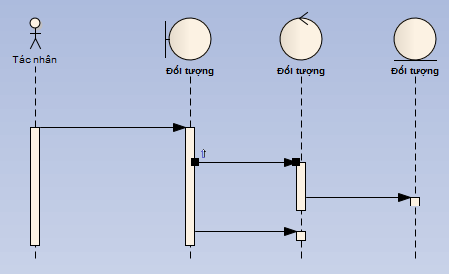
Các phương pháp xác định lớp đối tượng (tt)
Tiếp cận theo phân tích hoạt động Use Case
Đối tượng nào tiếp theo được chuyển giao trách nhiệm?
Đối tượng nào của hệ thống sẽ tương tác với tác nhân?
Sơ đồ tuần tự

Slide 47
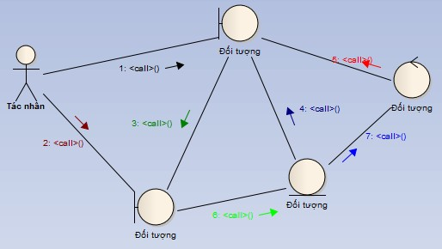
Các phương pháp xác định lớp đối tượng (tt)
Tiếp cận theo phân tích hoạt động Use Case
Đối tượng nào tiếp theo được chuyển giao trách nhiệm?
Đối tượng nào của hệ thống sẽ tương tác với tác nhân?
Sơ đồ cộng tác

Slide 48
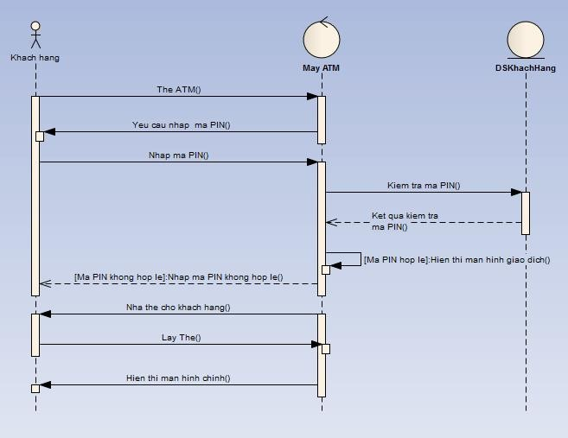
Các phương pháp xác định lớp đối tượng (tt)
Khách hàng
Máy ATM
DSKH
Sơ đồ tuần tự đặc tả Use-case: Đăng nhập

Slide 49
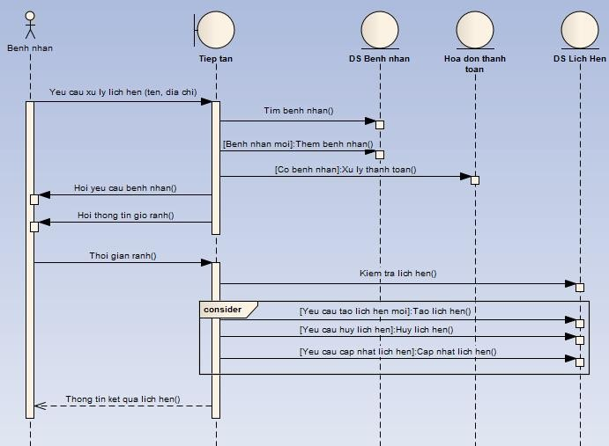
Các phương pháp xác định lớp đối tượng (tt)
Bệnh nhân
Tiếp tân
DSBN
HĐTT
DSLichHen
Sơ đồ tuần tự đặc tả Use-case: Tạo lịch hẹn

Slide 50
Lưu ý về Lớp
Class là các thực thể bên trong hệ thống được xem xét, các thực thể bên ngoài hệ thống không được xem xét
Ví dụ Customers là những người khách hàng được quản lý trong hệ thống chứ không phải người dùng máy ATM bên ngoài
➔ Lưu ý để phân biệt Class và Actor

Slide 51
Xác định mối kết hợp giữa các lớp
Xác định mối kết hợp (association):
Hướng dẫn xác định mối kết hợp:
Một sự phụ thuộc giữa hai hay nhiều lớp có thể thiết lập thành mối kết hợp Mối kết hợp thường tương ứng với một động từ hoặc cụm giới từ như là thành phần của, làm việc cho, chứa trong, …
Một tham chiếu từ một lớp đến một lớp khác là một mối kết hợp

Slide 52
Xác định mối kết hợp giữa các lớp (tt)
Xác định mối kết hợp (association):
Các mẫu xác định mối kết hợp:
Mối kết hợp vị trí (location): liên kết tới, thành phần của, làm việc tại, chứa trong….
Nhân Viên
Làm việc tại
Chi Nhánh
Buổi Học
Học tại
Phòng Học

Slide 53
Xác định mối kết hợp giữa các lớp (tt)
Xác định mối kết hợp association:
Các mẫu xác định mối kết hợp:
Mối kết hợp vị trí (location): liên kết tới, thành phần của, làm việc tại, chứa trong….
Cầu Thủ
Là thành phần của
Đội Bóng
Phòng | Chứa trong | Toà Nhà

Slide 54
Xác định mối kết hợp giữa các lớp (tt)
Xác định mối kết hợp association:
Các mẫu xác định mối kết hợp:
Mối kết hợp sở hữu: của, có, thuộc,…
Tài khoản
Của
Khách hàng
Tài khoản | Có | Giao dịch

Slide 55
Xác định mối kết hợp giữa các lớp (tt)
Xác định mối kết hợp association:
Các mẫu xác định mối kết hợp:
Mối kết hợp truyền thông, liên lạc (communication): đặt tới, trao đổi với, gởi cho, tiếp nhận từ,…
Đơn Hàng | Đặt tới | Nhà CCấp
Bản Yêu Cầu | Gởi tới | Phòng Ban

Slide 56
Xác định mối kết hợp giữa các lớp (tt)
Xác định mối kết hợp (association):
Loại bỏ các mối kết hợp không cần thiết:
Mối kết hợp cài đặt: là mối kết hợp mô tả sự liên quan giữa các lớp trong giai đoạn thiết kế cài đặt hệ thống bên trong môi trường phát triển hoặc ngôn ngữ lập trình cụ thể và không phải là môi liên kết giữa các đối tượng mô tả nghiệp vụ
Mối kết hợp đa phân: là mối kết hợp giữa ba lớp trở lên, mối kết hợp này phức tạp trong cách thể hiện ➔ Nếu có thể, phát biểu lại nó dùng mối kết hợp nhị phân

Slide 57

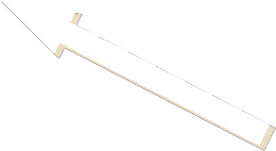

Xác định mối kết hợp giữa các lớp (tt)
Xác định mối kết hợp (association):
Loại bỏ các mối kết hợp không cần thiết:
Mối kết hợp trực tiếp dư thừa: là các mối kết hợp được định nghĩa trong ngữ nghĩa của những mối kết hợp khác (còn gọi là mối kết hợp suy diễn hoặc bắc cầu)
0..*
Phiếu đặt hàng
1..1
Đặt tới
Liên quan
1..1
0..*
Nhà cung cấp
Từ
Dư thừa
Phiếu giao hàng
1..1
0..*

Slide 58
Xác định mối kết hợp giữa các lớp (tt)
Xác định mối kết hợp (association):
Xác định bản số cho mối kết hợp: (min, max)
1; 0..1;
1..*;
0..*;
a..* : a là hằng
Bản yêu cầu | Gởi tới ₁ | Phòng Ban
 | 0..*
Bản số

Slide 59
Xác định mối kết hợp giữa các lớp (tt)
Xác định mối kết hợp (association):
Xác định bản số cho mối kết hợp: (min, max)
Cầu Thủ
Là thành phần của ^{0..*} | Đội Bóng
1..*
Phòng | Chứa trong ¹ | Toà Nhà
 | 2..*
Đơn Hàng
Đặt tới 1 | Nhà CCấp
0..*

Slide 60
Xác định mối kết hợp giữa các lớp (tt)
Xác định mối kết hợp (association):
Xác định bản số cho mối kết hợp: (min, max)
 |  | NgânHàng
1..* | KháchHàng 1 Của 1..* TàiKhoản | Có
1
1
Thuộc
Thuộc
1..*
MáyATM
0..*
GiaoDịch
1

Slide 61
Xác định mối kết hợp giữa các lớp (tt)
Xác định lớp kết hợp (Association class)
Hoá Đơn | 0..* | Sản Phẩm
 | 1..*
Chi Tiết Hoá Đơn
sốLượng đơnGiá
Sinh Viên
0..*
Khoá Học
1..*
Kết Quả
điểmTB
xếpLoại

Slide 62
Xác định mối kết hợp giữa các lớp (tt)
Xác định lớp kết hợp (Association class)
Hoá Đơn | 0..* | Sản Phẩm
 | 1..*
Chi Tiết Hoá Đơn
sốLượng đơnGiá
 | Chi Tiết Hoá Đơn
 | sốLượng đơnGiá | 0..* | Sản Phẩm
1..* |  | 1
1
Hoá Đơn

Slide 63
Xác định mối kết hợp giữa các lớp (tt)
Xác định mối kết hợp tổng quát – chuyên biệt (generalization): Thể hiện quan hệ kế thừa giữa các lớp và một cấu trúc phân cấp xác định những dòng kế thừa này.
Tiếp cận top-down:
Từ một lớp chúng ta tìm kiếm cụm danh từ chứa tên lớp và tính từ (hoặc danh từ). Đánh giá xem cụm danh từ này có thể là một trường hợp đặc biệt cần được quản lý trong hệ thống không
Tìm kiếm xem có những đặc trưng riêng của lớp
Xây dựng mối kết hợp chuyên biệt từ lớp này đến lớp ban đầu

Slide 64
Xác định mối kết hợp giữa các lớp (tt)
Xác định mối kết hợp tổng quát – chuyên biệt (generalization):
Tiếp cận top-down
Hoá đơn
GiaoDịch
GiaoDịchRút
GiaoDịchGởi
Hoá đơn giao hàng
Ghi chú: chỉ cần đưa vào các lớp chuyên biệt mà chúng ta xác định được các đặc trưng riêng (thuộc tính, method, liên kết) của nó trong hệ thống

Slide 65
Xác định mối kết hợp giữa các lớp (tt)
Xác định mối kết hợp tổng quát – chuyên biệt (generalization):
Tiếp cận top-down
Nhân viên
Nhân Viên VP
Công Nhân
Trưởng Phòng |  |  | Thư Ký |  |  |  | NV Bán Hàng
Lê Huỳnh Long - Viện CNTT và Điện, điện tử

Slide 66
Xác định mối kết hợp giữa các lớp (tt)
Xác định mối kết hợp tổng quát – chuyên (generalization):
Tiếp cận bottom-up:
Tìm kiếm trong các lớp để xác định xem có các thuộc tính và phương thức giống nhau. Sau đó chúng ta có thể gom nhóm và đưa các thuộc tính và phương thức chung này lên một lớp tổng quát (trừu tượng)
Tạo mối kết hợp tổng quát hoá từ các lớp này đến lớp tổng quát mới xác định

Slide 67
Xác định mối kết hợp giữa các lớp (tt)
Xác định mối kết hợp tổng quát – chuyên biệt (generalization):
Tiếp cận bottom-up
Chứng từ
Hoá đơn
 |  |  | Hàng hoá
Đơn đặt hàng

Slide 68
Xác định mối kết hợp giữa các lớp (tt)
Xác định mối kết hợp tổng quát – chuyên biệt (generalization):
Tiếp cận bottom-up
Đối Tác
Khách Hàng |  |  |  | Nhà CCấp

Slide 69
Xác định mối kết hợp giữa các lớp (tt)
Vấn đề đa thừa kế: Phức tạp trong vấn đề kế thừa
➔ Không nên sử dụng (phiên bản gốc UML không đưa vào)
Giáo Viên
Nhà Nghiên Cứu
Gviên – Nhà NgCứu

Slide 70
Xác định mối quan hệ
Nâng cấp mối kết hợp:
Quan hệ thành phần (Compossition):
Tập hợp: một đối tượng vật lý được hình thành từ các đối tượng vật lý thành phần khác
Toà Nhà
Đơn Hàng
Xe Ô Tô
1
1
1
1
1
 | ..*
Phòng
 | 1..*
Dòng HĐ
 | 1
Thùng Xe
..8 |  | 1
 | Động Cơ
4
Bánh Xe

Slide 71
Xác định mối quan hệ (tt)
Nâng cấp mối kết hợp:
Xác định mối kết hợp thu nạp (a-part-of, aggregration)
Vật chứa: một đối tượng vật lý chứa đựng các thành phần nhưng không được cấu tạo bởi các thành phần
Container
Phòng Học
1
0..1
0..1
0..1
 | 1..*
Hàng Hoá
 | 0..*
Bàn
..* |  | 0..1
 | Projector
0
Ghế

Slide 72
Xác định mối quan hệ (tt)
Nâng cấp mối kết hợp:
Xác định mối kết hợp (a-part-of, aggregration)
Tập hợp – thành viên: một đối tượng khái niệm chứa các thành phần có thể vật lý hoặc khái niệm
Lớp khái niệm
Phòng Ban
Đội Bóng
1
1
 | 0..*
Nhân Viên
 | 0..*
Cầu Thủ
Lớp vật lý

Slide 73
Xác định mối quan hệ (tt)
Nâng cấp mối kết hợp:
NgânHàng
1
Thuộc
 | MáyATM
Thuộc
1
KháchHàng
1..*
1
Của
1..*
1..*
TàiKhoản
Có
0..*
GiaoDịch
1

Slide 74
Xác định thuộc tính
Câu hỏi:
Thông tin gì về đối tượng sẽ được quản lý?
Nguyên tắc:
Tên: danh từ; cụm danh từ
Đơn giản: chỉ dùng đủ thuộc tính để diễn đạt trạng thái đối tượng ở giai đoạn phân tích (thuộc tính sẽ được bổ sung chi tiết hơn ở các giai đoạn tiếp theo)
Không quá quan tâm về việc phải khám phá hết thuộc tính
Không quan tâm đến các thuộc tính mô tả cài đặt của đối tượng

Slide 75
Xác định thuộc tính (tt)
Ví dụ: hệ thống ATM
Lớp Khách Hàng: Phân tích lần lượt tất cả các Use Case có liên quan đến lớp Khách Hàng như là: “Đăng nhập”, “Xử lý PIN không hợp lệ”.
Các thuộc tính của lớp khách hàng như sau:
KháchHàng
Tênkháchhàng Họkháchhàng MãPin Sốthẻ

Slide 76

Xác định thuộc tính (tt)
Ví dụ: hệ thống ATM
NgânHàng
KháchHàng tênKháchHàng
họKháchHàng mãPIN
sốThẻ
MáyATM
địaChỉ trạngThái sốTiềnHiệnTại
1
của
1
GiaoDịch
TàiKhoản
giaoDịchID ngàyGiaoDịch thờiGianGiaoDịch loạiGiaoDịch sốTiền
sốDư
sốTàiKhoản loạiTàiKhoản sốDư
có
1
0..n
GiaoDịchRút
GiaoDịchGởi

Slide 77
Xác định phương thức (tt)
Câu hỏi:
Các đối tượng chịu trách nhiệm xử lý gì về thông tin của nó để cung cấp dịch vụ cho hệ thống?
Nguyên tắc:
Tên: động từ + bổ ngữ
Chỉ quan tâm đến các phương thức có phạm vi toàn cục (public), các phương thức có phạm vi cục bộ sẽ được phát hiện trong giai đoạn thiết kế cài đặt (vd: constructor, ….)
Các phương thức chịu trách nhiệm về các thao tác lên các thuộc tính của đối tượng: truy vấn, cập nhật, đọc và ghi

Slide 78
Xác định phương thức (tt)
Xác định phương thức qua phân tích hoạt động Use Case:
Phân tích các dòng thông điệp (message) trong sơ đồ tuần tự để xem có thể chuyển một hoạt động thành một method không?
Nếu có, đặt tên cho phương thức ứng với hoạt động đó

Slide 79
Xác định phương thức (tt)
Xác định phương thức qua phân tích hoạt động use case:
: KháchHàng
: MáyATM
: TàiKhoản
Yêu cầu số tiền
Nhập số tiền
Ví dụ: lớp TàiKhoản
Rút Tiền
Gửi Tiền
Xử lý giao tác gửi
Giao tác thành công
Yêu cầu lấy thẻ
Lấy thẻ
Yêu cầu tiếp tục
Kết thúc
TàiKhoản
sốTàiKhoản loạiTàiKhoản sốDư
rútTiền() gửiTiền() xemTàiKhoản()
In hoá đơn
Xem thông Tin Tài Khoản
Use Case Rút Tiền

Slide 80

Xác định phương thức (tt)
NgânHàng
KháchHàng
MáyATM
địaChỉ trạngThái sốTiềnHiệnTại
khởiĐộngMáy( đóngMáy()
tênKháchHàng họKháchHàng mãPIN
sốThẻ
có
)
kiểmTraMậtKhẩu()
1
của
1
TàiKhoản
GiaoDịch
sốTàiKhoản loạiTàiKhoản sốDư
giaoDịchID ngàyGiaoDịch thờiGianGiaoDịch loạiGiaoDịch sốTiền
sốDư
1
0..n
rútTiền() gởiTiền() xemTàiKhoản()
Ghi chú: các phương thức được phát hiện trong giai đoạn này thường đại diện xử lý cho một Use Case
GiaoDịchRút
GiaoDịchGởi

